Slide 1
2.1.3 Ligações intermoleculares

Slide 2
Ligações intermoleculares
As ligações intermoleculares devem-se a forças de natureza eletrostática e explicam a coesão entre moléculas.
As ligações intermoleculares também existem em iões (por exemplo, em soluções aquosas) ou átomos (por exemplo, nos gases nobres).
A intensidade das ligações intermoleculares é quase sempre muito inferior à das ligações intramoleculares (ligações entre átomos nas moléculas).

Slide 3
Forças de van der Waals
Chamam-se forças de van der Waals às ligações intermoleculares que podem ocorrer:
  entre moléculas polares;
  entre moléculas polares e apolares;
  entre moléculas apolares (forças de London).
As ligações entre moléculas polares surgem devido à distribuição assimétrica de carga nestas moléculas, da qual resultam forças atrativas entre moléculas.

Slide 4
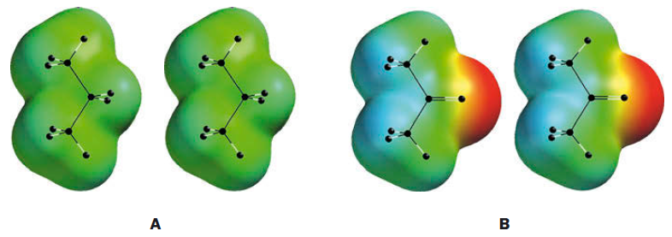
Forças de van der Waals
As ligações entre moléculas polares e apolares surgem porque uma molécula polar pode induzir uma distribuição assimétrica de carga numa molécula apolar.
Entre a molécula polar e a molécula com polaridade induzida surgem
forças atrativas similares às que existem entre moléculas polares.
A – Propano (moléculas apolares);
B – Acetona (moléculas polares)

Slide 5
Forças de London
As forças atrativas existem em moléculas polares e em moléculas apolares, como é o caso do I₂.
As moléculas apolares podem sofrer distorções momentâneas da sua
nuvem eletrónica, de onde resultam distribuições assimétricas de carga, as quais induzem assimetrias de carga em moléculas próximas.
As ligações que existem entre moléculas apolares, chamam-se forças de London.

Slide 6

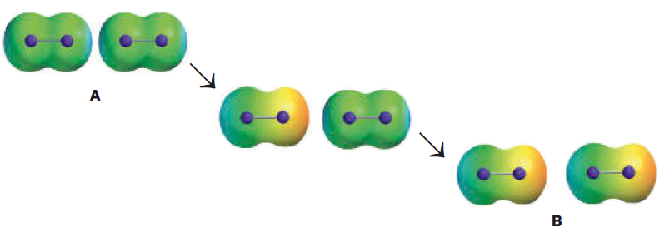


Forças de London
A distribuição assimétrica de carga momentânea numa molécula (A) induz o mesmo fenómeno numa outra molécula que lhe esteja próxima (B).
A
Forças de London
A

Slide 7
Ligações de hidrogénio
As ligações intermoleculares que se estabelecem entre moléculas de água são mais fortes que as resultantes de ligações entre moléculas polares. Elas são mais fortes que a generalidade das outras ligações intermoleculares.
As ligações de hidrogénio devem-se à elevada assimetria de carga em ligações como O-H, N-H ou H-F.

Slide 8

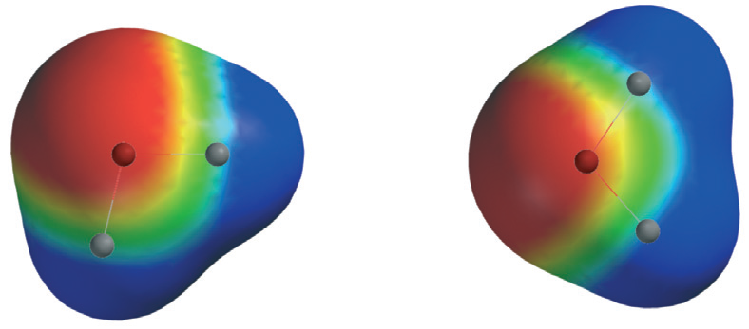
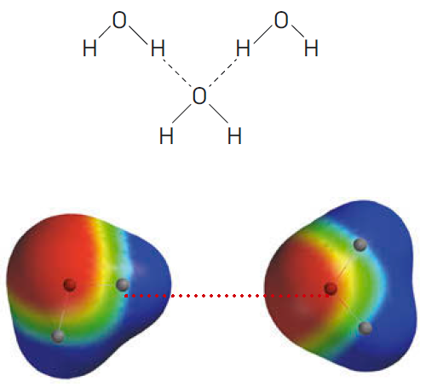
Ligações de hidrogénio
As ligações de hidrogénio, ou pontes de hidrogénio, representam--se por linhas a tracejado.
Ligações de hidrogénio

Slide 9
Ligações de hidrogénio
As ligações de hidrogénio permitem explicar a miscibilidade de álcoois entre si e, em muitos casos, também em água.
Explicam também a elevada solubilidade de açúcares em água. Tanto álcoois como açúcares têm grupos -OH, tal como a água.
As ligações intermoleculares são aditivas, isto é, podem atuar simultaneamente e os seus efeitos somam-se.

Slide 10
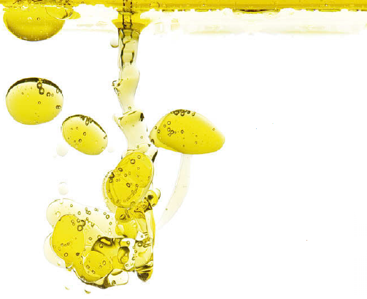
Miscibilidade
Se adicionarmos etanol a água, estes dois líquidos misturam-se. A água e o etanol são miscíveis, pois formam uma solução homogénea.
Mas se adicionarmos azeite e água verificamos que estes não se misturam (formam camadas distintas), isto é, são dois líquidos imiscíveis.

Slide 11

Miscibilidade
A miscibilidade de dois líquidos depende de múltiplos fatores, um dos quais é o tipo de ligações intermoleculares que se estabelecem entre as moléculas dos dois líquidos.
As substâncias líquidas podem ser agrupadas de acordo com o tipo de ligações intermoleculares presentes.

Slide 12

Sódio
Espetros de emissão e de absorção
Tabela de ligações intermoleculares mais importantes em diferentes substâncias líquidas.
X
Espetros
de emissão
contínuos
de riscas
de absorção
de riscas
 | Substância | Ligações de Hidrogénio | Ligações entre moléculas polares | Forças de London
Substâncias com moléculas polares | Água
 | Etanol
 | Acetona
Substâncias com moléculas apolares | Pentano
 | Hexano
 | Benzeno
x
x
x
Resultam da luz emitida por um corpo
x
x
x
x
x
x
Resultam da absorção parcial da luz ao atravessar a matéria
x
x

Slide 13
Miscibilidade
A miscibilidade de dois líquidos pode ser prevista de acordo com o seguinte esquema:
Miscibilidade de dois líquidos
Um deles é a água?
Não
Miscíveis
Não
Imiscíveis
Sim
O outro líquido tem moléculas polares?
Sim
Miscíveis

